Slide 1







Slide 2


Slide 3
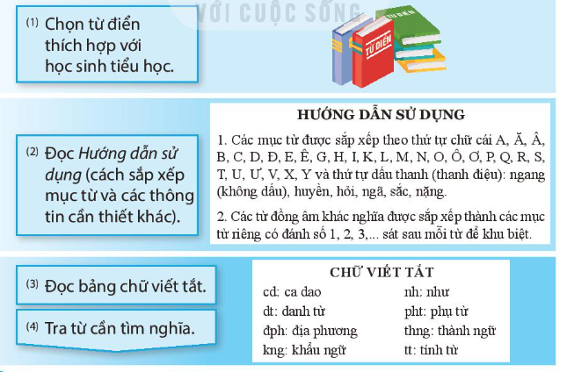
Bài 1. Đọc hướng dẫn và thực hành sử dụng từ điển
Trước khi tìm nghĩa của từ trong từ điển, cần:
Chọn từ điển thích hợp
Đọc phần hướng dẫn sử dụng để biết cách sắp xếp mục từ và những thông tin cần thiết
Đọc các quy ước ở phần Chữ viết tắt.

Slide 4

2. Dựa vào các bước tìm nghĩa của từ theo ví dụ dưới đây, tìm nhanh nghĩa của các từ cao ngất, cheo leo, hoang vu trong từ điển.
Ví dụ: Tìm nghĩa của từ bình minh.
Bước 1: Tìm chữ B trong từ điển
Bước 2: Tìm từ bình minh
Tìm tiếng bình
Tìm tiếng đứng sau bình: bình + minh -> bình minh
Bước 3: Đọc nghĩa của từ bình minh
Bước 4: Đọc ví dụ để hiểu thêm ý nghĩa và cách dùng

Slide 5

Vận dụng các bước như hướng dẫn để tìm ra nghĩa của các từ cao ngất, cheo leo, hoang vu trong từ điển.

Slide 6
Cao ngất: cao đến quá tầm
Cheo leo: mắt cao và không có chỗ bấu víu gây cảm giác nguy hiểm dễ bị rơi ngã.
Hoang vu: ở trạng thái bỏ không để cho cây cỏ mọc tự nhiên chưa hề có tác động của con người.

Slide 7
3. Những ý nào dưới đây nêu đúng công dụng của từ điển?
A. Cung cấp thông tin về từ loại (danh từ, động từ, tính từ,...).
B. Cung cấp cách sử dụng từ thông qua các ví dụ.
C. Dạy cách nhớ từ.
D. Giúp hiểu nghĩa của từ.

Slide 8


Slide 9






Từ điển là gì?
Loại sách giải nghĩa của từ
Loại sách tra cứu, chứa đựng một tập hợp các đơn vị ngôn ngữ
Loại sách ghi lại nhật kí
Loại sách để tra cứu những thông tin cần thiết
Notes:
Thiết kế: Hương Thảo – Zalo 0972.115.126

Slide 10


Các mục từ trong từ điển được sắp xếp như thế nào?
Theo số thứ tự 1, 2, 3,...
Không theo một nguyên tắc nào
Theo bảng chữ cái tiếng Anh A, B, C,...
Theo thứ tự bảng chữ cái A, Ă, Â,...
Notes:
Thiết kế: Hương Thảo – Zalo 0972.115.126

Slide 11
Chữ dt viết tắt trong từ điển có nghĩa là gì?
Danh từ
Tính từ
Động từ
Ca dao

Slide 12

........
........

Slide 13


